Slide 1

Présentation de travaux de recherche
Chicoutimi, 6 février 2012
Christophe Gremion, Professeur HEP

Slide 2
Développer la réflexion dans
la formation des enseignants en utilisant un e-Portfolio
ou
Comment tenter de diminuer les biais que représente l'autoévaluation socialisée...

Slide 3
Plan de l’intervention
Institution et cadre
Constats
Recherches antérieures
Récolte de traces par e-Portfolio
Exemples
Premier bilan – conclusion

Slide 4
1. Institution et cadre
Formation initiale à la HEP FR
Formation théorique / 6 semestres /
env. 120 ECTS
Formateurs de l’institution
Ateliers – Journées d’intégration – Dossier d’apprentissage
LIENS THEORIE – PRATIQUE – REFLEXIVITE
40 journées / env. 10 ECTS
Formateurs de l’institution
Mentors
Formateurs praticiens
Formation pratique / 7 stages /
env. 50 ECTS
Maîtres de stage

Slide 5
1. Institution et cadre
Le dossier d'apprentissage
A : recueil de traces
B : analyses de situations
C : bilans annuels de compétences
Concrètement, classeur (A + B + C) à déposer pour lecture et commentaires auprès du mentor 2-3 fois par année
Notes:
Mentor, définir chez nous. Compagnon lors de l’entrée en formation
Alternance
Statut du dossier d’apprentissage en trois partie

Slide 6
1. Institution et cadre
Attentes institutionnelles et buts du dossier d’apprentissage
apprentissage – réussite
développement – certification
mentor – formateur / évaluateur

Slide 7
2. Constats
Constats
Constat 1 : Les traces recueillies ne comportent que peu de description de la pratique des étudiants. Elles contiennent plus de réthorique abstraite et de traces de la vie de classe que de témoignages de l’acte d’enseigner ou d’incidents critiques survenus lors de celui-ci.
Constat 2 : Les traces recueillies sont souvent celles déjà observées lors de la visite du mentor.
Constat 3 : Il y a plus de traces miroir (miroir, dis-moi que je suis la plus belle) que de traces reflet (renvoie-moi mon reflet, même s’il est peu flatteur).
Notes:
Attention constat 2 et 3 spécifique à Fribourg

Slide 8
2. Constats
Piste 1 : carré dialectique de Kaufmann
Réflexivité individuelle
Habitudes
Constat 1 : peu de traces
Constat 2 : traces déjà connues
Constat 3 : traces plus miroir que reflet
RI
H
RS¹
S¹
RS
S
Réflexivité sociale
Cadres de socialisation
Notes:
Kaufmann, J.-C. (2001). Ego. Pour une sociologie de l’individu. Paris: Hachette Littérature.

Slide 9
2. Constats
Piste 2 : les formes autoévaluatives de Jorro
Déni
Réthorique abstraite
L’autoévaluation et la tentation de l'idéal-type
L'autoévaluation troublée par l'image de soi
L'autoévaluation assujettie aux transactions sociales
L’autoévaluation annexée à la pensée narrative
Constat 1 : peu de traces
Constat 2 : traces déjà connues
Constat 3 : traces plus miroir que reflet
Notes:
Jorro, A. (2004). Réflexivité et auto-évaluation dans les pratiques enseignantes. Revue Mesure et évaluation en éducation, 27(2), 33-47.

Slide 10
2. Constats
Piste 3 : l'autoévaluation socialisée Saussez – Allal
Paradoxe entre « réussir et apprendre »
Autoévaluation souvent avec coévaluation
Rôle peu clair de l'autrui significatif
Référents ne variant pas suffisamment
Constat 1 : peu de traces
Constat 2 : traces déjà connues
Constat 3 : traces plus miroir que reflet
Notes:
Classe l’autoéval en trois catégories : autoévaluation stricto sensu, autoévaluation mutuelle, coévaluation
"Il s’agit plutôt de créer des conditions d’autoévaluation qui introduisent des repères variés: autant des références scientifiques que des références de collégialité, ou encore de compréhension personnelle ou d’action sociale. Bref, varier les référents de la démarche autoévaluative afin d’enrichir le regard que le futur praticien peut porter sur les pratiques d’enseignement en général et sur les siennes en particulier." p. 107. Ceci nous montre que le fait qu'il y ait plusieurs RI (différents mentors, maitres de stage...) est, pour l'étudiant en FI, une richesse nécessaire !

Slide 11
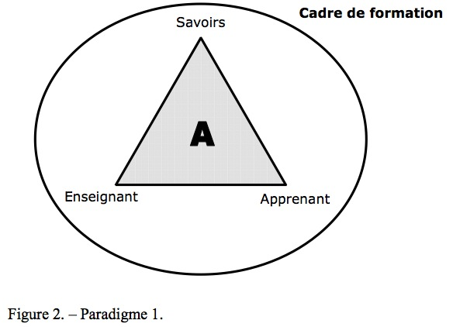
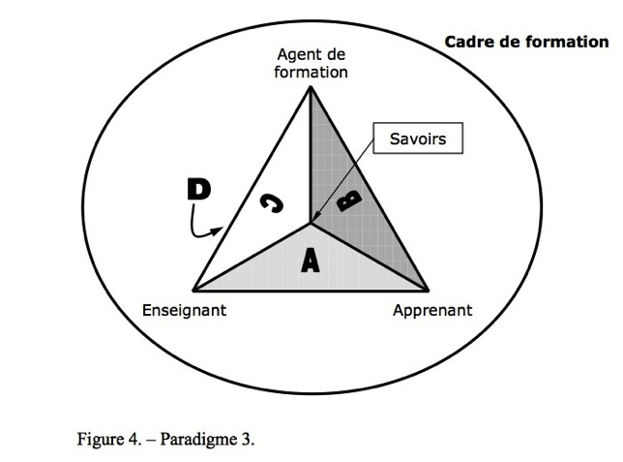
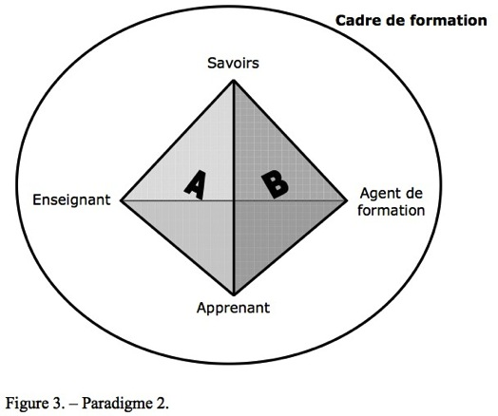
2. Constats
Piste 4 : 3 paradigmes de Zulauf
Constat 1 : peu de traces
Constat 2 : traces déjà connues
Constat 3 : traces plus miroir que reflet
Notes:
Eventuellement que le 3
Zulauf, M. (2006). Quel paradigme pour l’éducation musicale de demain? Dans M. Zulauf & P.-F. Coen (Éd.), Entre savoirs modulés et savoir moduler. Paris: Editions L’Harmattan.
Paradigme 1 : primauté des institutions de formation formelle
C'est l'institution qui fixe les savoirs pour devenir un bon enseignant, donc qui dicte la norme...
Paradigme 2 : co-responsabilité des institutions de formation formelle et des institutions culturelles
L'institution et le terrain sont co-responsables de la transmission des savoirs, mais aucun ne veut perdre la face... pire, chacun veut voir sa face renforcée...
Paradigme 3 : réseau de responsabilités
Institution, apprenant et terrain se mettent en "communauté de pratique" autour de la co-forrmation aux savoirs et des savoirs

Slide 12
2. Constats
Résumé des pistes première partie :
Donner une moindre place à la RS
Varier les RS et les S
Rester centré sur la pratique du futur enseignant
Diminuer l’importance de l’autrui significatif en menant des entretiens de coaching pour augmenter le reflet et des entretiens réflexifs pour favoriser l’interprétation
Favoriser l’apprentissage à la réussite
Eviter la coévaluation systématique
Rester centré sur l’acte d’enseigner et non sur l’étudiant
Travailler en collaboration entre étudiant, maître de stage et mentor
Constat 1 : peu de traces
Constat 2 : traces déjà connues
Constat 3 : traces plus miroir que reflet
Notes:
Vocabulaire : ms à clarifier

Slide 13
3. Recherches antérieures
Pistes de recherche
Influence de l'autoévaluation et de l'accompagnement sur la réflexivité :
  Méthodologie :
    3 groupes - outil ANPUC
    mesure par cartographie des textes (seuils de réflexivité)
  Résultats – effets
    autoévaluation
    posture du mentor
    types d'entretien
    nature des textes demandés
    en cours, récolte de traces par utilisation d’un gestionnaire de tâches - e-portfolio...
Notes:
Sur la réflexivité et non uniquement sur la récolte de traces, mais par la suite, je me suis plus intéressé à cette entrée.
Faire des liens entre les axes de recherche et les pistes soulevées en dia 12
Dans le commentaire, faire des liens avec les points de la dia précédente

Slide 14
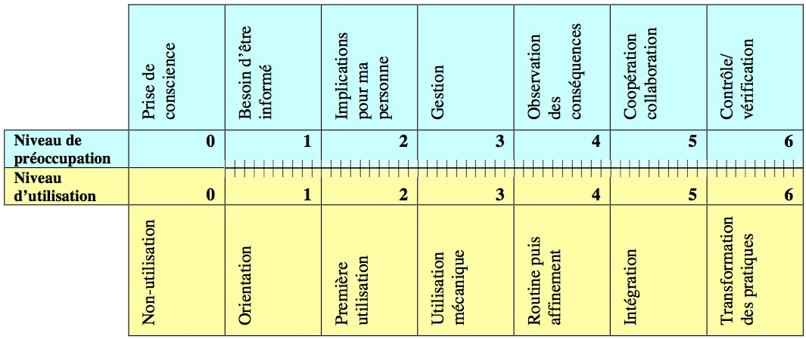
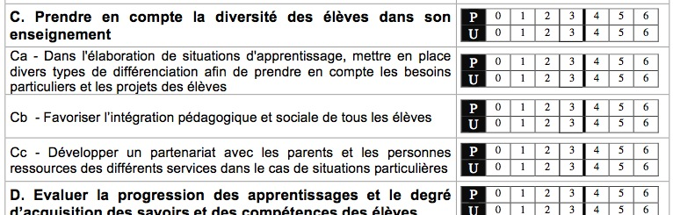
3. Recherches antérieures
Outil d'autoévaluation ANPUC

Slide 15
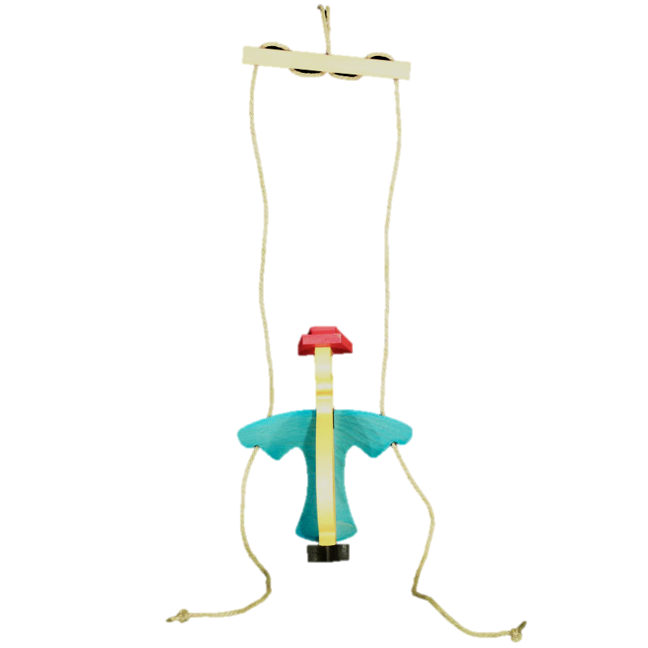
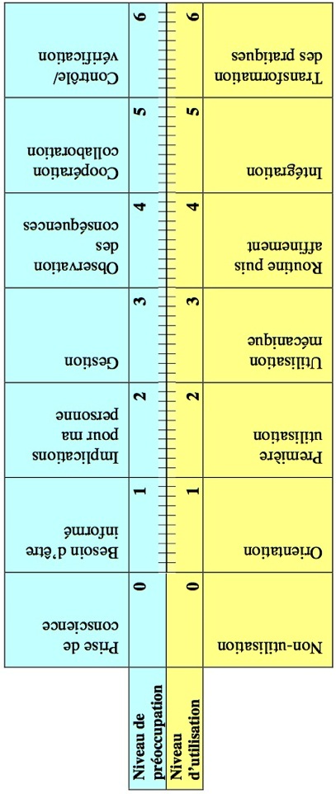
3. Recherches antérieures
Outil d'autoévaluation ANPUC
Théorie
Pratique
Cette compétence…
Qu’est ce que j’en pense ?
Qu’est-ce que j’en fait ?
Théorie ?
Pratique ?
Questionnement
sans présence d’un
autrui significatif

Slide 16
3. Recherches antérieures
Seuils de réflexivité
  Sur-argumentation (0)
  Témoignage (1)
  Questionnement (2)
  Critique (3) (critique-régulation)
  Régulation (4)
  Transfert (5)
Notes:
Utilisé pour l’analyse de textes

Slide 17
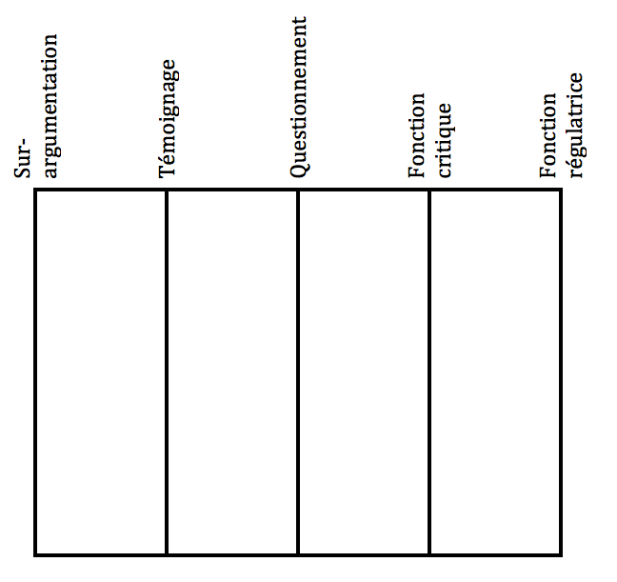
3. Recherches antérieures
Cartographie des textes réflexifs
Classification validée par un test de Burry-Stock
0
1
2
3
4
5
Transfert
1 à 69
70 à 82
121
123
153
170
225
236
237…

Slide 18
3. Recherches antérieures
Autoévaluation
 | Pas d’autoéval | ANPUC | Autre autoéval
Seuils de réflexivité atteints | 1.25* | 2.1
 | 1.25* | 2.0 | 2.2

Slide 19
3. Recherches antérieures
Posture du mentor
 | Groupe estiment le mentor moins… | Groupe estimant le mentor plus…
… dans une posture prescriptive | 1.62 | 1.75
… dans une posture interprétative | 1.63* | 2
… dans une posture de soutien | 1.45* | 1.8

Slide 20
3. Recherches antérieures
Types d'entretien
 | Groupe estiment les entretiens moins… | Groupe estimant les entretiens plus…
… de type feedback, réflexion et coaching | 1.15* | 2.8
Sujet des textes
Notes:
Faire le lien entre analyse de situation, besoin de s’appuyer sur la pratique pour construire la réflexivité donc envie de poursuivre vers plus de traces de la pratique… modifier la récolte et le style de traces…
Changer rapport par retour sur le stage

Slide 21
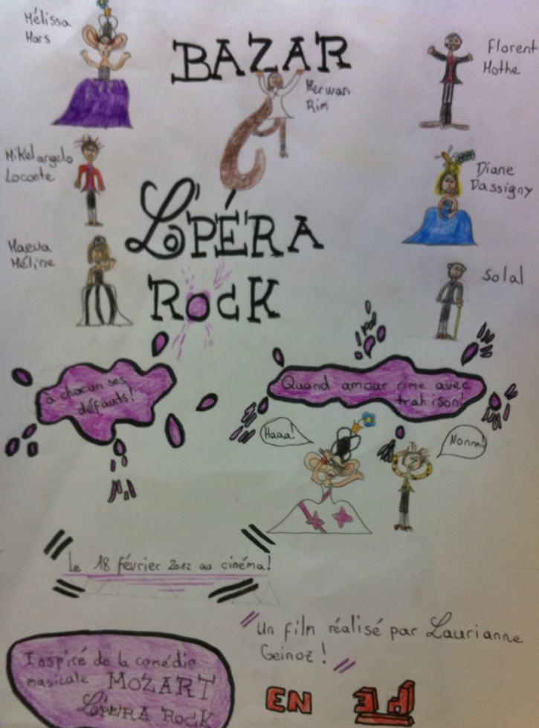
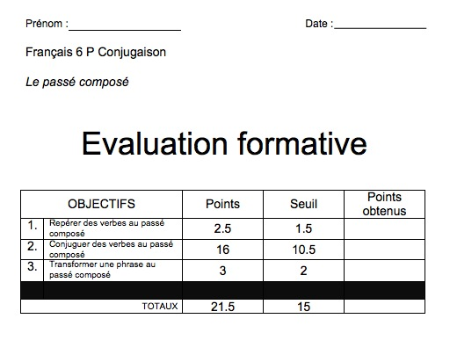
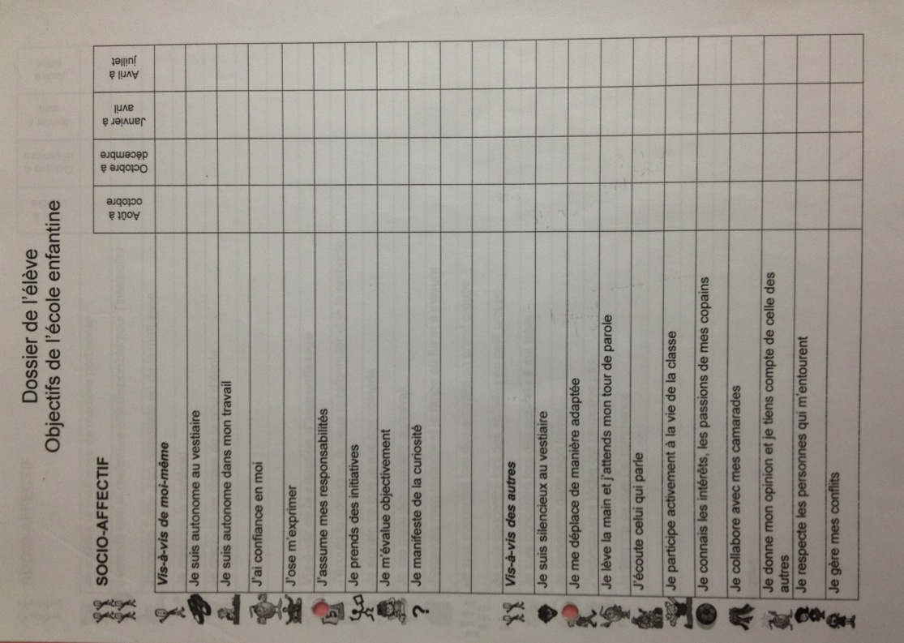
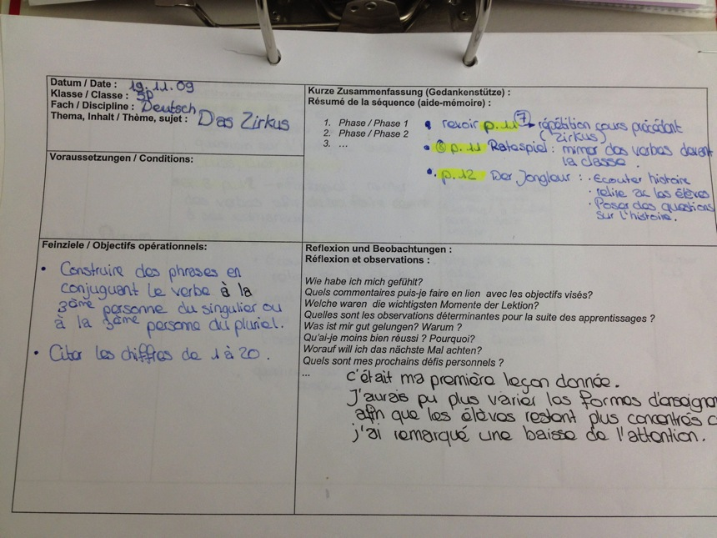
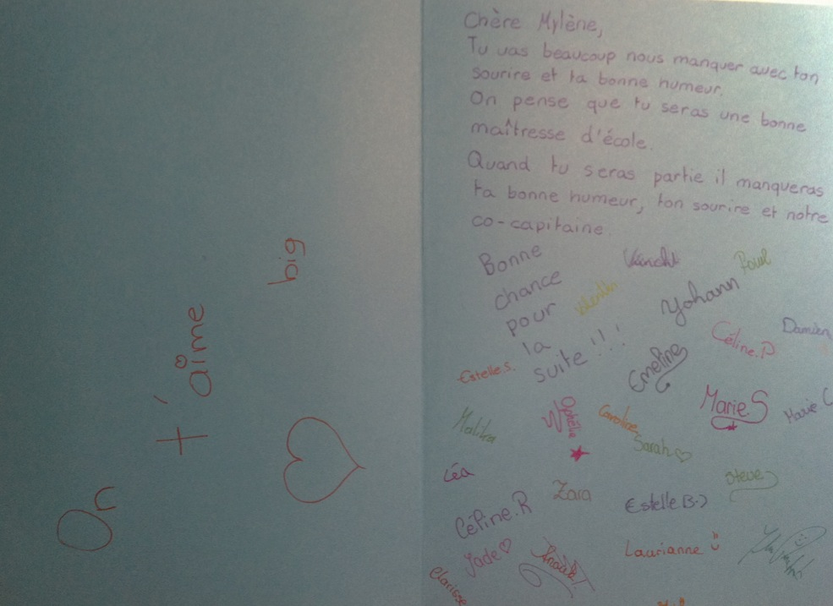
3. Recherches antérieures
Exemples tirés du dossier d’apprentissage actuel

Slide 22

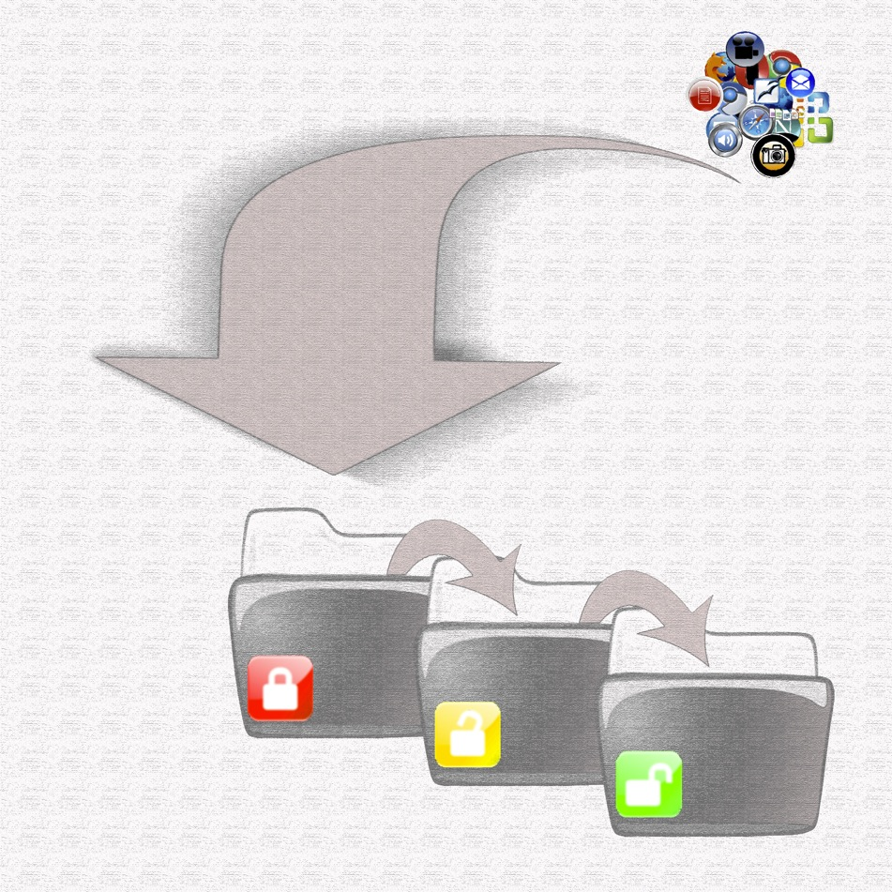

4. Récolte de traces par e-Portfolio
e-Portfolio
Notes:
Augmenter le nombre de traces et en varier les sources, formes… Evernote ou autre… Beaucoup d’outils possibles

Slide 23
4. Récolte de traces par e-Portfolio
Utilisation de l'outil
Récolte de traces
Qui récolte les traces ?
  Apprenant, mentor, maître de stage, autres étudiants
Quelles traces peuvent être capturées ?
  Texte brut, copie de page Web, photo, capture d’écran, mémo audio, vidéo, documents (texte, tableur, PDF…)
Quels outils sont supportés ?
  Smartphones, tablettes, ordinateurs…
Comment capturer des traces ?
  Depuis l’application Evernote sur smartphones, tablettes, ou ordinateurs…
  Via Internet sur la plateforme WEB d’Evernote
  Par email à l’@dresse du compte du destinataire

Slide 24
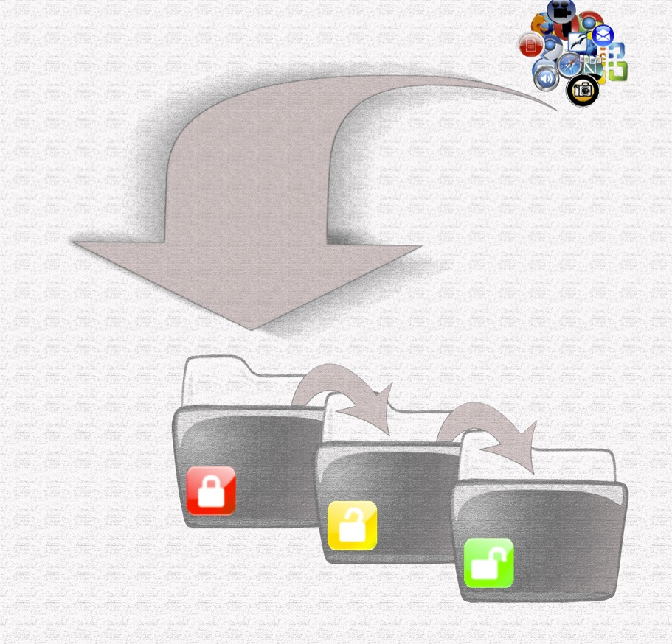

4. Récolte de traces par e-Portfolio
Utilisation de l'outil
2. Gestion des dossiers
Privé
Semi-privé
Public
Notes:
Expliquer l’importation des traces via Evernote ou via mail, puis la gestion d’un dossier à l’autre par l’étudiant
laisser à l’étudiant la gestion totale des 3 niveaux de partage (renforcer la notion : cette trace m'intéresse, mais n'intéresse QUE moi, confiance...)
Ne pas devoir faire un choix entre miroir et reflet, mais bien dissocier les deux
Offrir de poursuivre ce travail même après la formation initiale (donner du sens à la démarche)

Slide 25
4. Récolte de traces par e-Portfolio
Recherche : mise en place d’un dispositif pour…
  augmenter le nombre de traces souvenir de sa propre pratique,
  permettre au mentor et MS d’alimenter le portfolio sans « intrusion » sur le choix pour analyse,
  se centrer sur l’acte d’enseigner et non sur l’étudiant lui-même,
  … dans le but de développer la réflexivité.

Slide 26
4. Récolte de traces par e-Portfolio
Méthodologie de la phase exploratoire
3 étudiantes
10 mois - 3 stages - 6 rencontres
informations - aide à l'installation et à l'utilisation
utilisation pour alimenter les échanges
entretiens intermédiaires lors de retour de stage
entretiens semi-directifs en fin de période de test

Slide 27
5. Exemples
Exemples de traces recueillies dans le e-Portfolio
Céline :
Fichier audio - bruit de fond dans la classe
Quelle est ma tolérance au bruit ?
Mylène :
Photos du TN
Lors du dernier cours (ma visite de stage), les échelles dessinées n’étaient pas très précises, ce qui pouvait rendre la tâche plus complexe. Celles-ci sont-elles plus lisibles ?
Donna :
Planification de 3 leçons, travaux d’élèves et analyse réflexive de la situation
Les pistes des élèves ont-elles été suffisamment exploitées ? Mes élèves ont-ils atteint les objectifs ? Ma leçon leur permet-elle de donner du sens à cet apprentissage ?

Slide 28
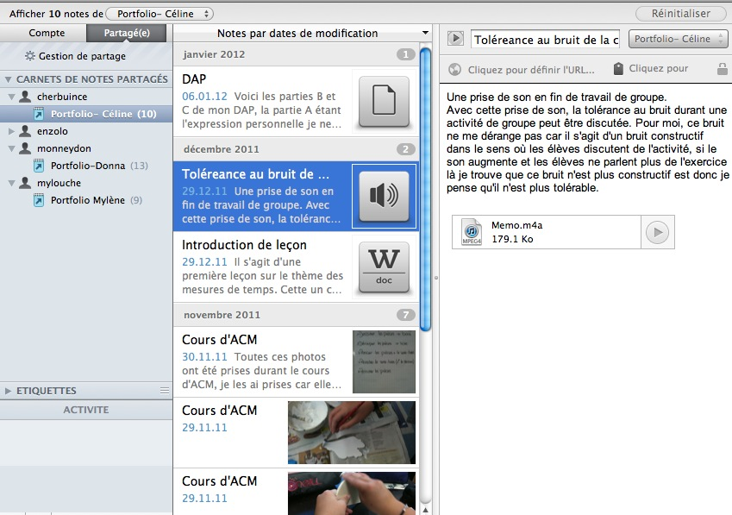

5. Exemples

Slide 29
5. Exemples
Exemples de traces recueillies dans le e-Portfolio
Céline :
Fichier audio - bruit de fond dans la classe
Quelle est ma tolérance au bruit ?
Mylène :
Photos du TN
Lors du dernier cours (ma visite de stage), les échelles dessinées n’étaient pas très précises, ce qui pouvait rendre la tâche plus complexe. Celles-ci sont-elles plus lisibles ?
Donna :
Planification de 3 leçons, travaux d’élèves et analyse réflexive de la situation
Les pistes des élèves ont-elles été suffisamment exploitées ? Mes élèves ont-ils atteint les objectifs ? Ma leçon leur permet-elle de donner du sens à cet apprentissage ?

Slide 30
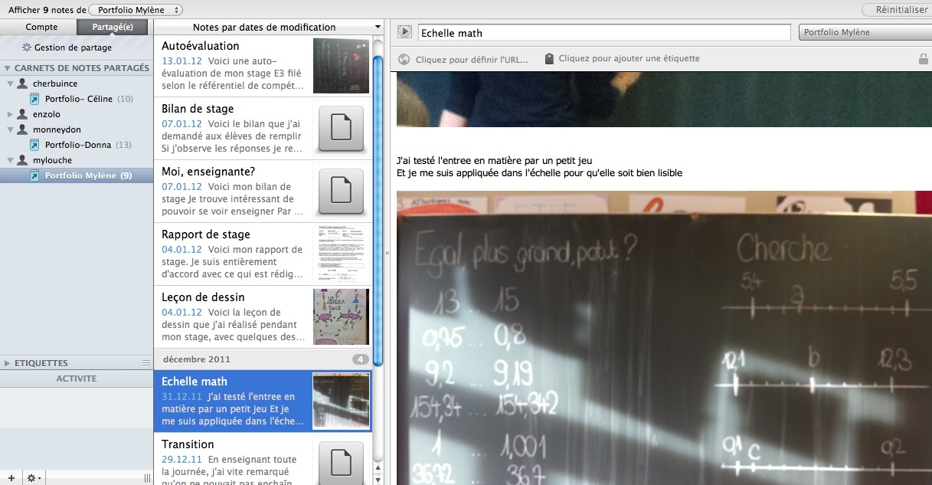
5. Exemples
Notes:
Photo prise durant la visite de stage mais pas mise dans cette partie ! Intéressant !
Lien avec motivation intrinsèque et extrinsèque

Slide 31
5. Exemples
Exemples de traces recueillies dans le e-Portfolio
Céline :
Fichier audio - bruit de fond dans la classe
Quelle est ma tolérance au bruit ?
Mylène :
Photos du TN
Lors du dernier cours (ma visite de stage), les échelles dessinées n’étaient pas très précises, ce qui pouvait rendre la tâche plus complexe. Celles-ci sont-elles plus lisibles ?
Donna :
Planification de 3 leçons, travaux d’élèves et analyse réflexive de la situation
Les pistes des élèves ont-elles été suffisamment exploitées ? Mes élèves ont-ils atteint les objectifs ? Ma leçon leur permet-elle de donner du sens à cet apprentissage ?

Slide 32
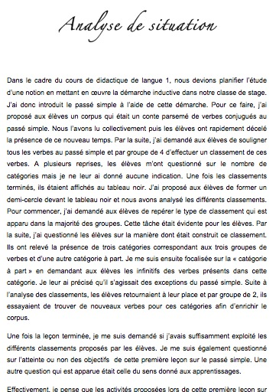
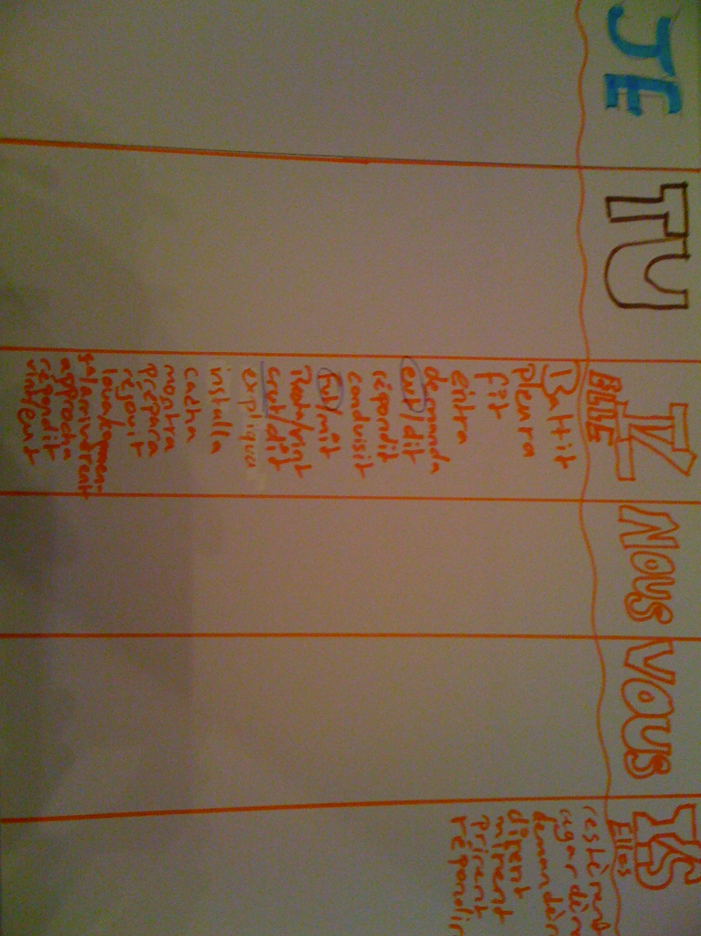
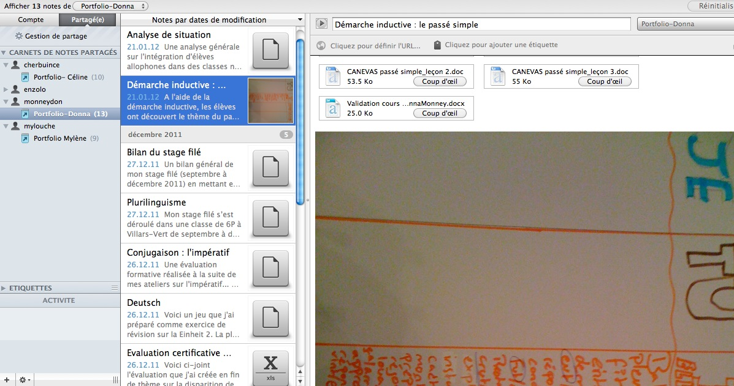
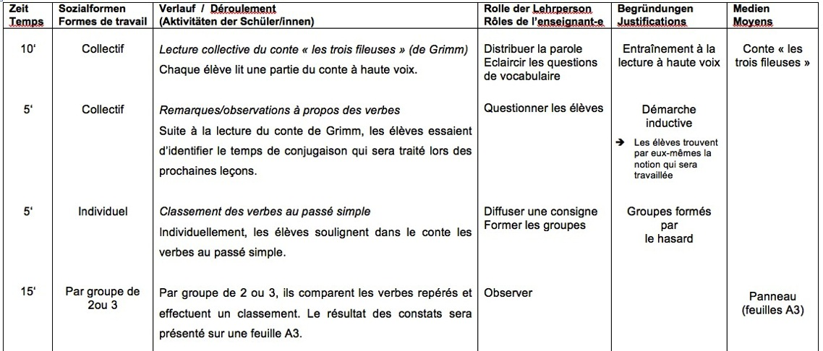
5. Exemples

Slide 33
6. Premier bilan et conclusion
Premières impressions des utilisateurs
Positif :
Différents documents acceptés : audio, vidéo, photos, doc...
Depuis le smartphone sans passer par l’ordinateur
Documents que l’on peut à tout moment modifier
Bon moyen de discussion - communication sur un support riche
Toutes les traces à la même place, accessibles sans avoir à transporter le classeur
Pas d’impression papier
Facilité d’utilisation
Négatif :
Pas de notification lorsqu’une note est ajoutée par un autre utilisateur

Slide 34
6. Premier bilan et conclusion
Premiers constats – changements
d’autres styles de traces sont récoltées
certaines traces proposées par le mentor ne sont pas (directement) exploitées
les étudiantes prennent le contrôle de la démarche (2/3)
le mentorat est instrumentalisé
Notes:
Point de vue du mentor

Slide 35
6. Premier bilan et conclusion
Planification de la suite de la recherche
Septembre 2012 : test à plus large échelle (20 à 40 étudiants) suivis sur 2 ans
Analyse de la nature des traces, de leur utilisation, lien avec le niveau de réflexivité des travaux demandés

Slide 36
Merci de votre attention !

Slide 37
Bibliographie indicative
Deci, E. L., & Ryan, R. M. (1987). Intrinsic motivation in sport. Exercise and Sport Sciences Reviews, 15.
Hall, G. E., & Hord, S. M. (1987). Change in Schools : Facilitating the Process. New York: State University of New York Press.
Jorro, A. (2004). Réflexivité et auto-évaluation dans les pratiques enseignantes. Revue Mesure et évaluation en éducation, 27(2), 33-47.
Kaufmann, J.-C. (2001). Ego. Pour une sociologie de l’individu. Paris: Hachette Littérature.
Niggli, A. (2005). Unterrichts-besprechungen im Mentoring. Oberenfelden: Sauerländer Verlage AG.
Saussez, F., & Allal, L. (2007). Réfléchir sur sa pratique : le rôle de l’autoévaluation? Mesure et évaluation en éducation, 30(1), 97-124.
Scallon, G. (2004). L’évaluation des apprentissages dans une approche par compétences. Bruxelles: De Boeck.
Schön, D. A. (1994). Le praticien réflexif : à la recherche du savoir caché dans l’agir professionnel. Montréal: Éditions Logiques.
Zulauf, M. (2006). Quel paradigme pour l’éducation musicale de demain? Dans M. Zulauf & P.-F. Coen (Éd.), Entre savoirs modulés et savoir moduler. Paris: Editions L’Harmattan.

Slide 38
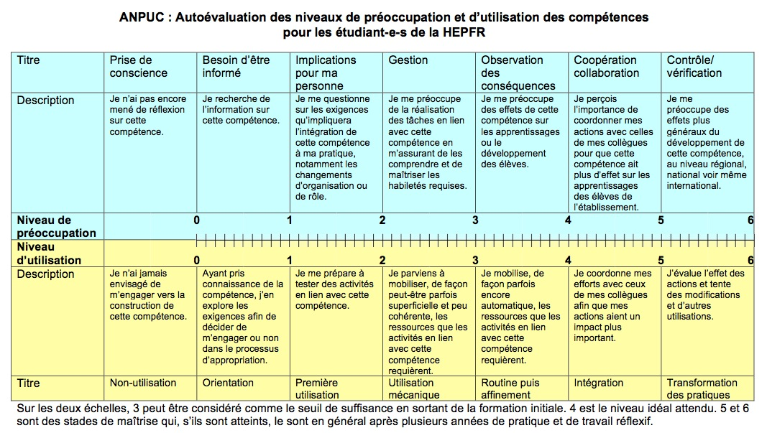
  Echelle d'autoévaluation

Slide 39
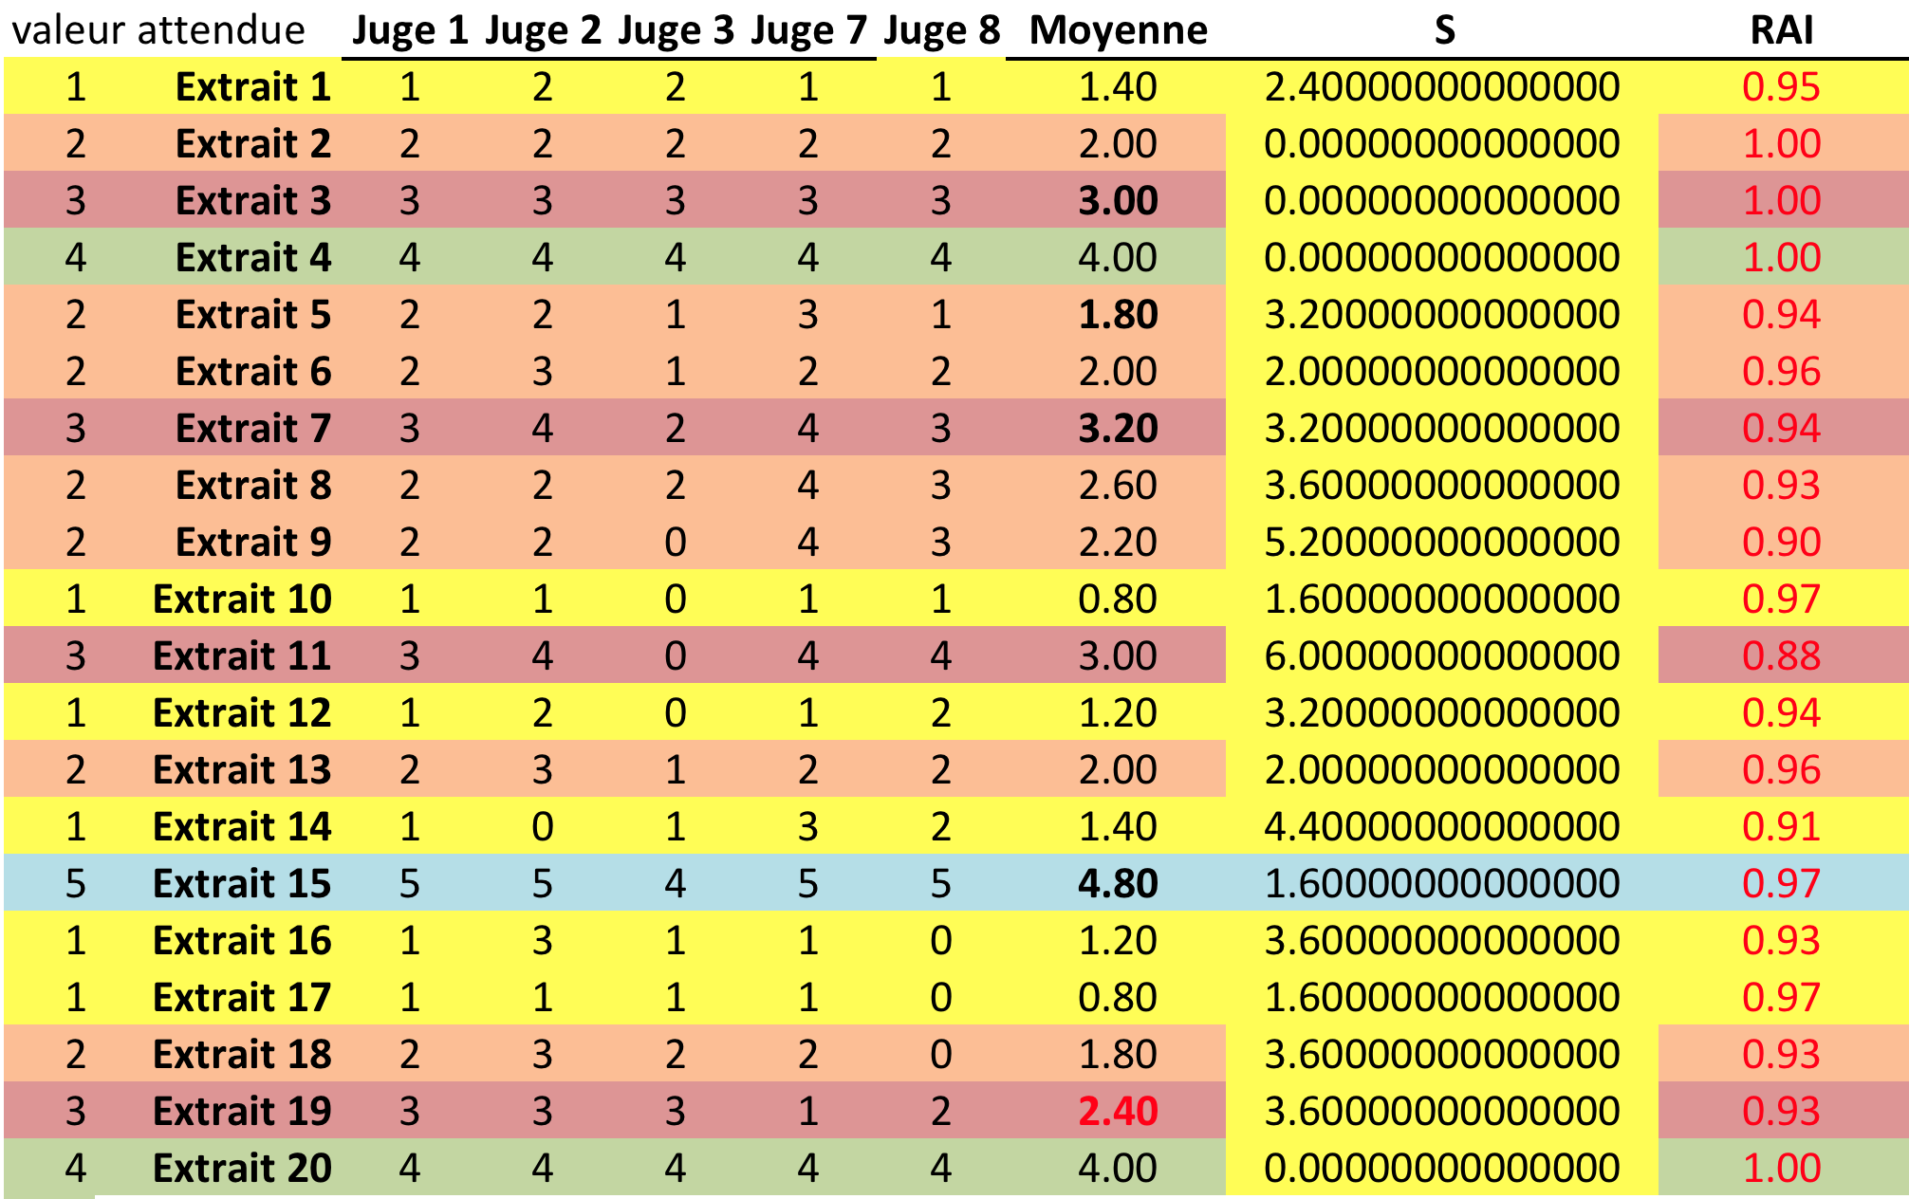
  Burry-Stock

Slide 40
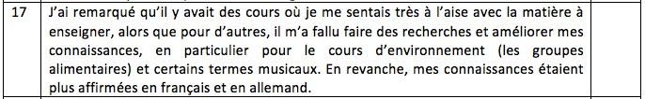
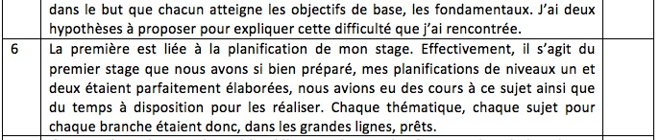
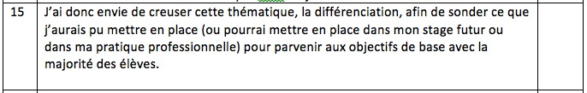
Extraits pour validation cartographie
0.8
r.0.97
2
0.96
3
1.00
4
1.00
4.8
0.97

Slide 41
  Types d'entretiens
interprétation
Entretien de coaching
Entretien réflexif
reflet
critique
Entretien d’évaluation
Autres événements
vécus significatifs
Intérioriser
et reconstruire
(les conceptions
et l’action)
régulation

Slide 42
Posture du mentor et type d’entretien
(adapté depuis : Gervais, 1995 ; Niggli, 2005)
Posture | Type d’entretien
Prescriptive-évaluative : centrée sur les comportements à mettre en œuvre en lien avec les objectifs de formation à atteindre ou à une théorie à appliquer. | Evaluation
Réflexive-interprétative : centrée sur les concepts et les théories comme grille de lecture et d’analyse de l’expérience (conscientisation et conceptualisation). | Réflexif
De soutien (ou coaching): centrée sur la personne et son cadre de référence, dans une perspective plus humaniste et d’intégration personnelle de l’expérience. | Coaching

Slide 43
Critique
REFLEXIVITE
Prise de conscience
Interprétation
Régulation
Compréhension de l’action
Modification de l’action
DAP
Mentor
Autoévaluation
socialisée
Reflet
SURPRISE
Action
Déni ou équilibre
Théorie
H
RI
Légitimation par l’argumentation ou la preuve
S
RS

